Slide 1
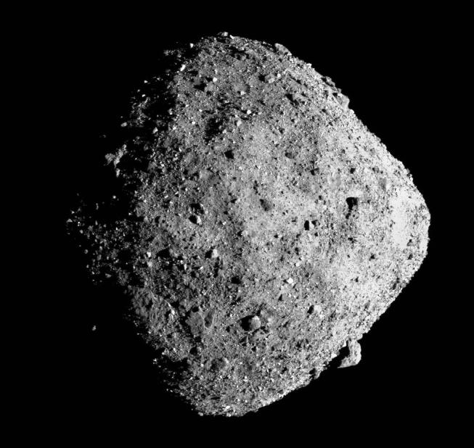
Credit: NASA/Goddard/University of Arizona

Slide 2
・
・
・
リン酸
核酸塩基
リボース
リン酸
核酸塩基
リボース
リン酸
核酸塩基
・
・
・
リボース

